Slide 1
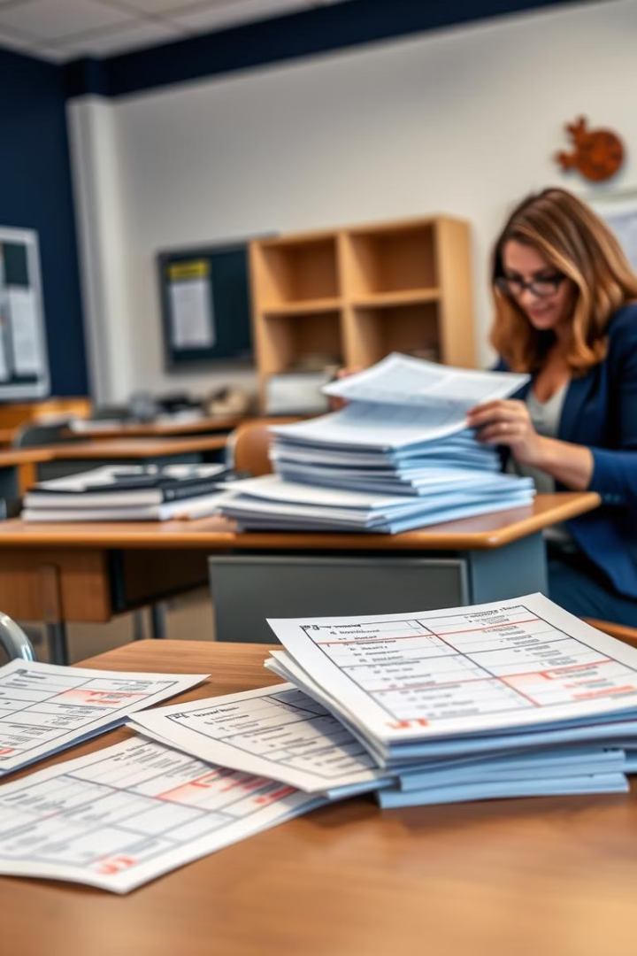
Проведение Всероссийских проверочных работ
в 2024-2025 учебном году
Заместитель директора по УВР:
Дунаева Светлана Васильевна

Slide 2
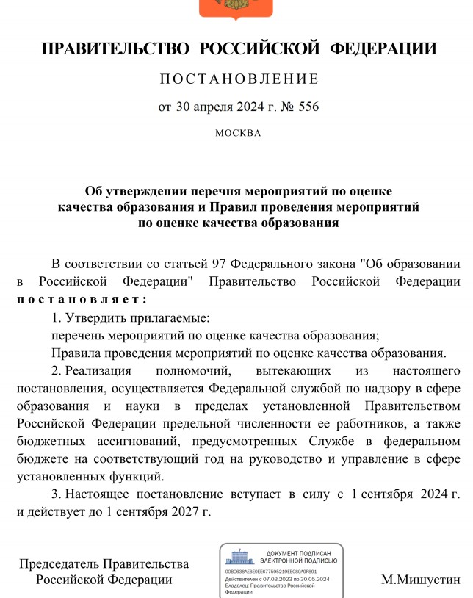
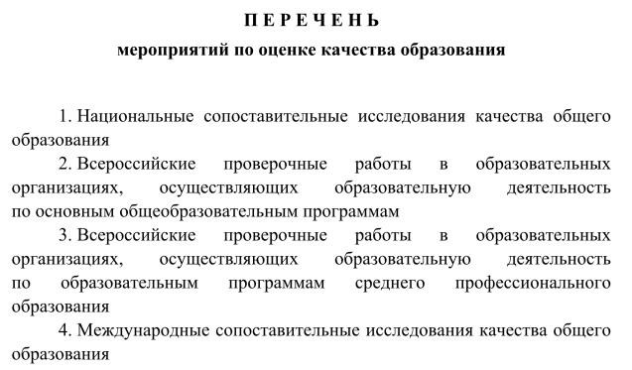
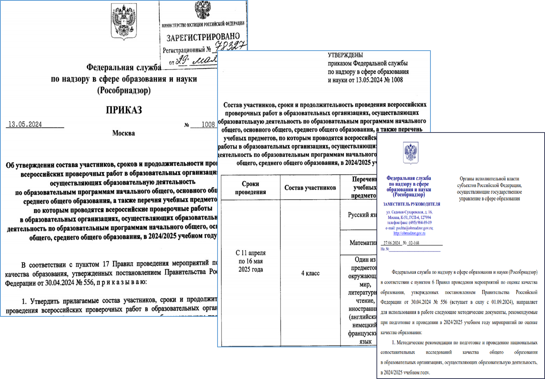
ФЗ от 29 декабря 2012 г. № 273-ФЗ
«Об образовании в Российской Федерации»
Статья 97. Информационная открытость системы образования. Мониторинг в системе образования
Постановление Правительства РФ от 30.04.2024 N 556 "Об утверждении перечня мероприятий по оценке качества образования и Правил проведения мероприятий по оценке качества образования"
ЦЕЛЬ ВПР – осуществление мониторинга уровня и качества подготовки обучающихся в соответствии с государственными образовательными стандартами и федеральными основными общеобразовательными программами.

Slide 3
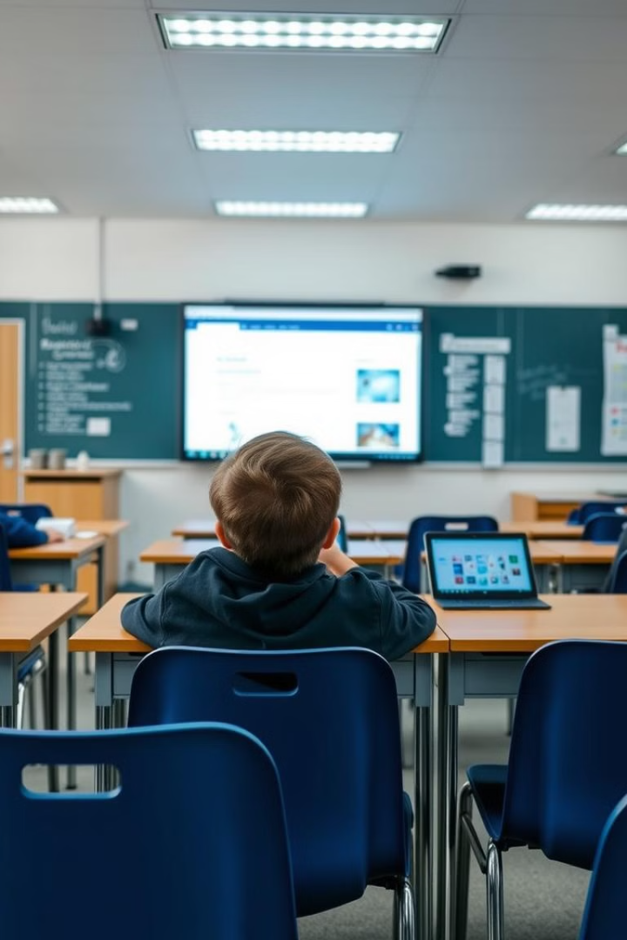
Информационные ресурсы ВПР
Официальный сайт
Нормативные документы
График проведения
Федеральный институт оценки качества образования предоставляет всю необходимую информацию о проведении ВПР
Доступны для скачивания все необходимые положения, инструкции и методические рекомендации
Подробное расписание проведения ВПР по классам и предметам на 2024-2025 учебный год

Slide 4
Информационный ресурс ВПР
1
Официальный сайт ФИОКО
2
Доступ к материалам
Содержит всю необходимую информацию о проведении ВПР
Образцы и описания проверочных работ
3
Ссылка на ресурс
https://fioco.ru/nav-vpr-oo

Slide 5
Основные изменения в проведении ВПР
1
Участники
В работах примут участие параллели 4-8 и 10 классов, при этом для десятиклассников работы пройдут в штатном режиме;
2
Новые предметы
Вводятся новые предметы: литературное чтение в 4 классе, литература в 5-8 и 10 классах, информатика в 7-8 классах (образцы работ опубликованы на сайте ФИОКО);
3
Иностранные языки
Возвращаются иностранные языки: они вошли в перечень предметов, распределяемых на основе случайного выбора, для всех параллелей (4-8, 10 класс);
4
Изменения в содержании
Из содержания работ по иностранным языкам исключен
элемент «Говорение»;

Slide 6
Особенности проведения ВПР по отдельным предметам
ИНОСТРАННЫЙ ЯЗЫК
ИНФОРМАТИКА
бумажный формат
2 части:
воспроизведение .mp3 файла для выполнения задания по аудированию (техническое средство)
1 часть – бумажный формат,
2 часть – с использованием ПК

Slide 7
Всероссийские проверочные работы
в 2024 -2025 учебном году
Русский язык
Обязательные предметы
45 минут
Математика
4 класс
Окружающий мир
1 предмет
на основе случайного выбора федеральным организатором
Не ранее чем за 7 дней
Литературное чтение
45 минут
Иностранный язык
Аудитория должна быть оснащена техническим средством для выполнения задания по аудированию
Образцы и описания проверочных работ для проведения ВПР в 2025 году - https://fioco.ru/obraztsi_i_opisaniya_vpr_2025

Slide 8
Всероссийские проверочные работы
в 2024 -2025 учебном году
Обязательные предметы
Русский язык
45 минут
Математика
5 класс
Биология
2 урока по 45 минут
(перерыв 10 мин)
2 предмета
на основе случайного выбора федеральным организатором
Не ранее чем за 7 дней
География
История
Литература
45 минут
Иностранный язык
Аудитория должна быть оснащена техническим средством для выполнения задания по аудированию
Образцы и описания проверочных работ для проведения ВПР в 2025 году -
https://fioco.ru/obraztsi_i_opisaniya_vpr_2025

Slide 9
Всероссийские проверочные работы в 2024 -2025 учебном году
Обязательные предметы
Русский язык
45 минут
Математика
Биология
2 урока по 45 минут
(перерыв 10 мин)
6 класс
География
2 предмета
на основе случайного выбора федеральным организатором
Не ранее чем за 7 дней
История
Обществознание
45 минут
Литература
Иностранный язык
Аудитория должна быть оснащена техническим средством для выполнения задания по аудированию
Образцы и описания проверочных работ для проведения ВПР в 2025 году -
https://fioco.ru/obraztsi_i_opisaniya_vpr_2025

Slide 10
Всероссийские проверочные работы в 2024 -2025 учебном году
Русский язык
45 минут
Обязательные предметы
Математика
Биология
7 класс
2 урока по 45 минут
(перерыв 10 мин)
География
Физика
Информатика
2 предмета
на основе случайного выбора федеральным организатором
Не ранее чем за 7 дней
История
Обществознание
45 минут
Литература
Иностранный язык
Образцы и описания проверочных работ для проведения ВПР в 2025 году - https://fioco.ru/obraztsi_i_opisaniya_vpr_2025

Slide 11
Всероссийские проверочные работы в 2024 -2025 учебном году
Русский язык
45 минут
Обязательные предметы
Математика
Биология
8 класс
География
Физика
Информатика
2 урока по 45 минут
(перерыв 10 мин)
История
2 предмета
на основе случайного выбора федеральным организатором
Не ранее чем за 7 дней
Химия
История
Обществознание
Литература
45 минут
Иностранный язык
Образцы и описания проверочных работ для проведения ВПР в 2025 году - https://fioco.ru/obraztsi_i_opisaniya_vpr_2025

Slide 12
Всероссийские проверочные работы в 2024 -2025 учебном году
Русский язык
Обязательные предметы
Математика
География
10 класс
Химия
2 предмета
на основе случайного выбора федеральным организатором
Не ранее чем за 7 дней
2 урока по 45 минут
(перерыв 10 мин)
Физика
История
Обществознание
Литература
Иностранный язык
Образцы и описания проверочных работ для проведения ВПР в 2025 году - https://fioco.ru/obraztsi_i_opisaniya_vpr_2025

Slide 13
Расписание ВПР в МОУ ИРМО «Оекская СОШ»
Класс | предмет | Дата проведения
4 класс | Русский язык | 11 апреля
 | Математика | 15 апреля
 | Окружающий мир, литературное чтение, английский язык | 17 апреля
5 класс | Математика | 11 апреля
 | Русский язык | 15 апреля
 | История, литература, английский язык | 23 апреля
 | География, биология | 17 апреля
6 класс | Математика | 11 апреля
 | Русский язык | 15 апреля
 | История, литература, английский язык, обществознание | 25 апреля
 | География, биология | 23 апреля

Slide 14
Расписание ВПР в МОУ ИРМО «Оекская СОШ»
Класс | Предмет | Дата проведения
7 класс | Русский язык | 11 апреля
 | Математика | 18 апреля
 | История, литература, английский язык, обществознание | 16 апреля
 | География, биология, физика, информатика | 25 апреля
8 класс | Русский язык | 24 апреля
 | Математика | 15 апреля
 | История, литература, английский язык, обществознание | 17 апреля
 | География, биология, физика, информатика, химия | 22 апреля
10 класс | Русский язык | 18 апреля
 | Математика | 24 апреля
 | История, литература, английский язык, обществознание, география, физика, химия | 22 апреля
 | История, литература, английский язык, обществознание, география, физика, химия | 16 апреля

